Slide 1

Институт инфокоммуникационных систем и технологий
Кафедра математики и естественнонаучных дисциплин
Разработка программы управления ходовой частью
наземного четырёхколёсного робота
на базе микроконтроллеров stm32
Автор: студент группы ПМИ-22 Михно Павел Юрьевич
Руководитель ВКР: к. т. н., доцент Бугай Ирина Владимировна
г. Королёв, 2026

Slide 2
Цель и задачи работы
Цель: разработать для микроконтроллерной платформы STM32 программу управления ходовой частью робота, формирующую воздействия на левый и правый приводы и обеспечивающую достижение и поддержание заданных линейной и угловой скоростей.
Задачи:
1 Объект управления
2 Закон управления
Описание робота(платформы) и определение её параметров движения.
Заданная линейная и угловая скорости преобразуются в воздействия левого и правого приводов платформы.
3 Архитектура
4 Проверка
Блок управления роботом отделён от аппаратной части и математической модели
Провести тестирование программы на микроконтроллере stm32
2/17

Slide 3
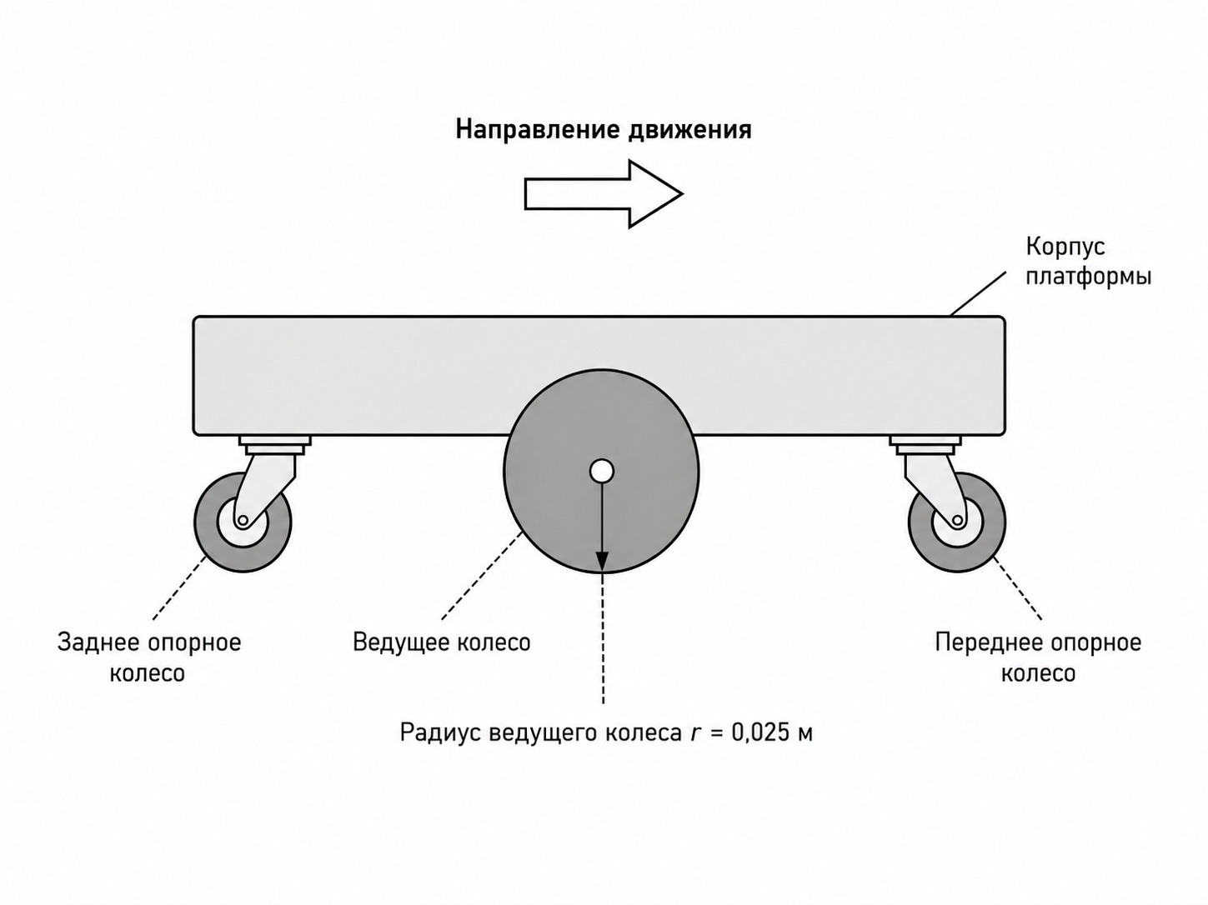
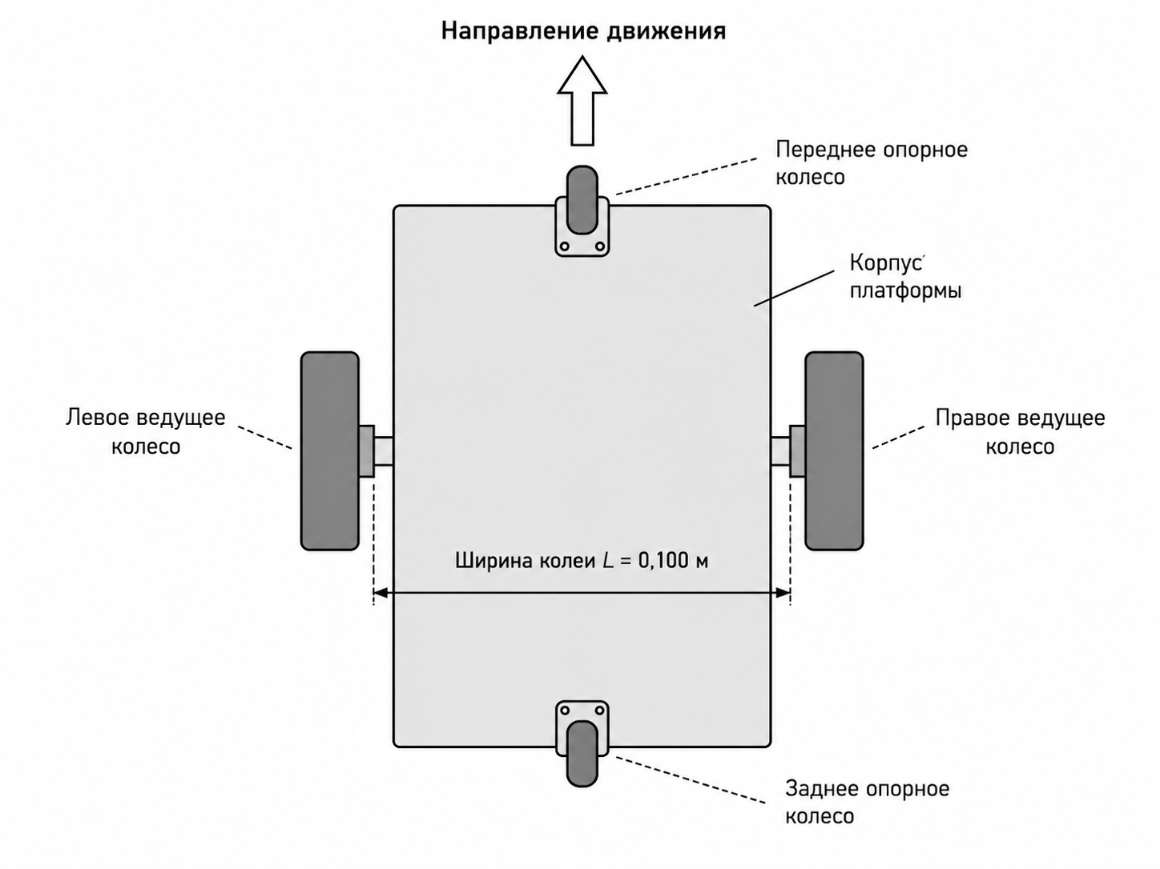
Описание объекта управления
Изображение робота сбоку
Изображение робота сверху
Принцип движения
Параметры модели
Движение формируют два ведущих колеса; опорные колёса привода не имеют.
= 0,100 м — ширина колеи
= 0,025 м — радиус колеса
3/17

Slide 4






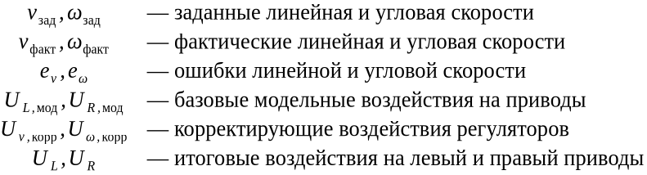
Общий принцип формирования управляющих воздействий
В одном цикле управления формируются две составляющие воздействия: модельная по заданной команде управления и корректирующая по обратной связи.
Задание
Кинематическая модель робота
Модельная часть
Обратная
связь
Ошибки
ПИД-регуляторы
Σ
Обозначения:
4/17

Slide 5








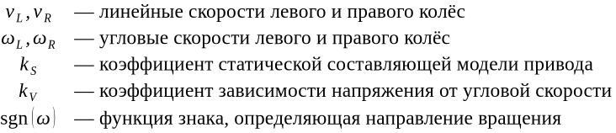

Кинематическая модель робота
1. Скорости колёс
Заданная команда
2. Угловые скорости
Кинематическая модель
3. Модель привода
Переход к угловым
скоростям:
Обозначения
Модель привода
5/17

Slide 6









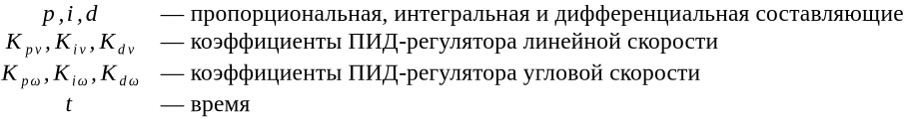
Коррекция по обратной связи
1. Ошибки
Заданные скорости
Фактические скорости
2. ПИД-коррекция
Ошибки
ПИД-регуляторы
3. Итоговые напряжения
Сумматор с
Обозначения
6/17

Slide 7
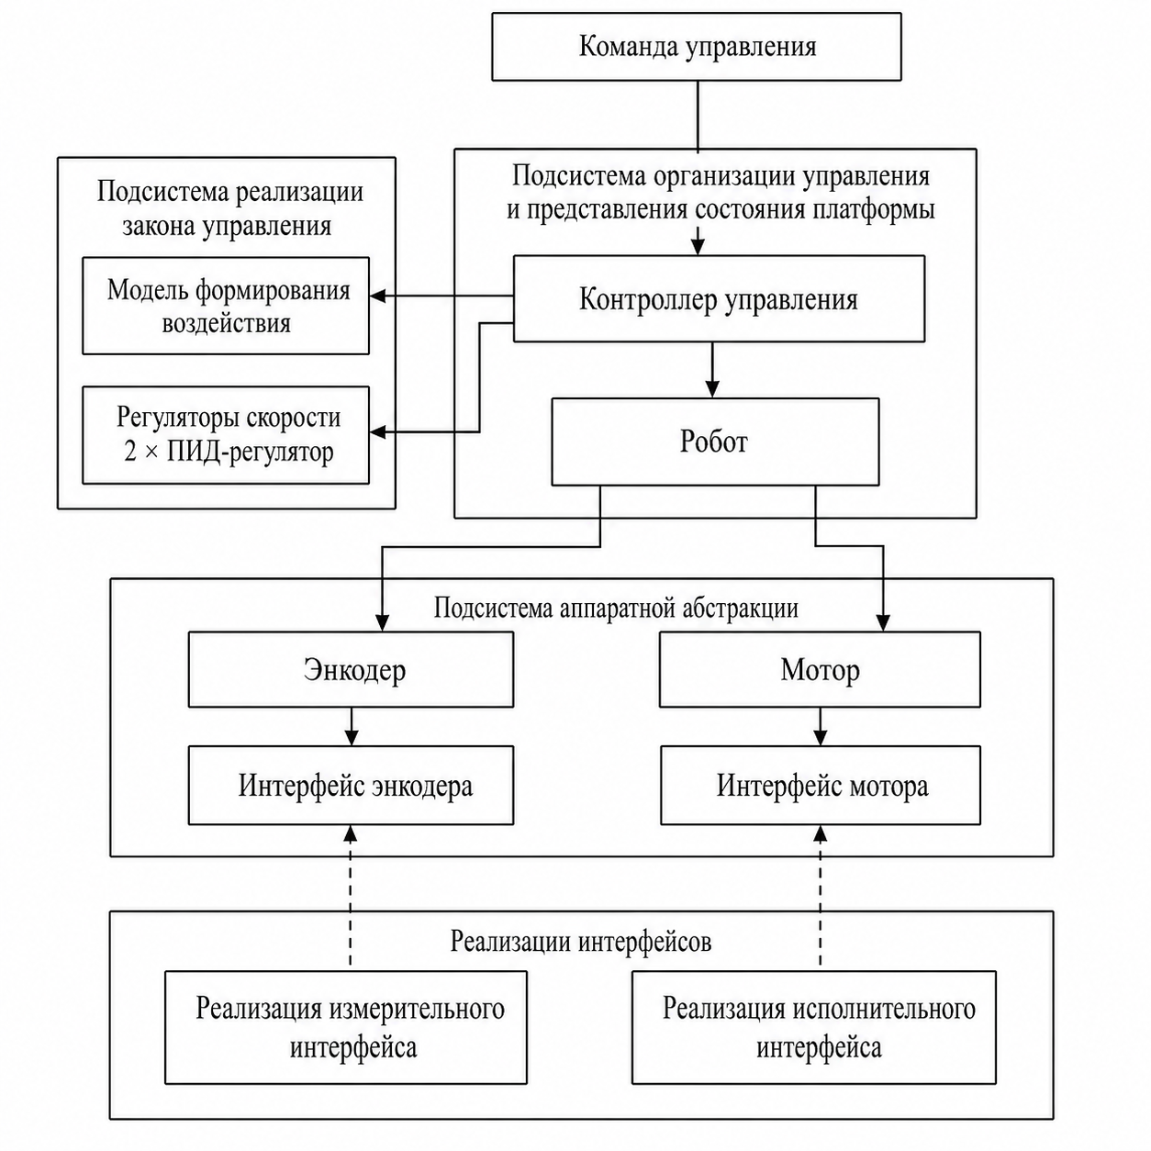
Архитектура программы
Основной принцип
Подсистема организации управления отделена от подсистемы реализации закона управления и подсистемы аппаратной абстракции
Подсистема реализации закона управления
Позволяет уточнять математическую модель независимо от остальных подсистем
Аппаратная абстракция
Позволяет адаптировать программу под аппаратную платформу независимо от остальных подсистем
7/17

Slide 8
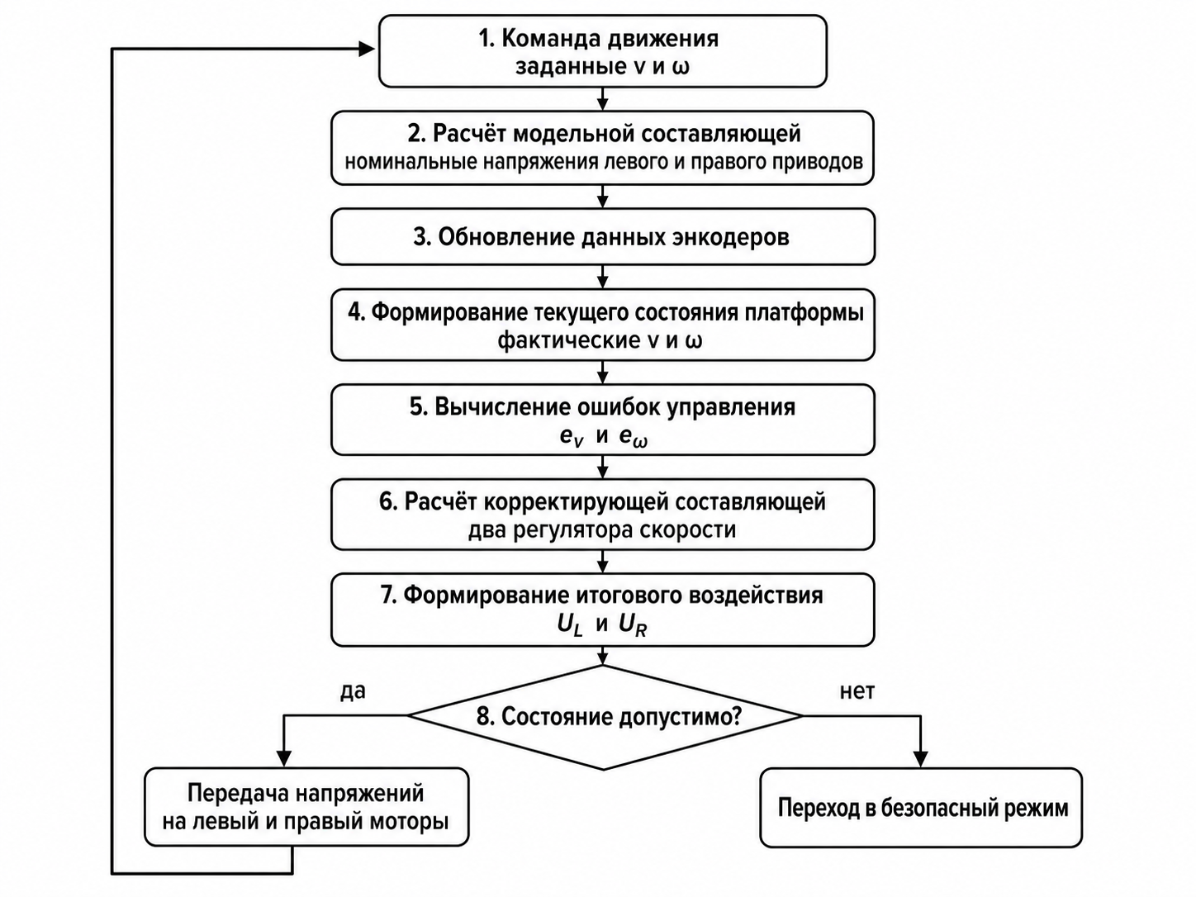
Шаг алгоритма управления
Содержание одного шага
По данным энкодеров определяется фактический скоростной профиль платформы
На основе команды движения и фактического скоростного профиля формируются управляющие воздействия на моторы.
Сформированные управляющие воздействия передаются на левый и правый моторы платформы
8/17

Slide 9
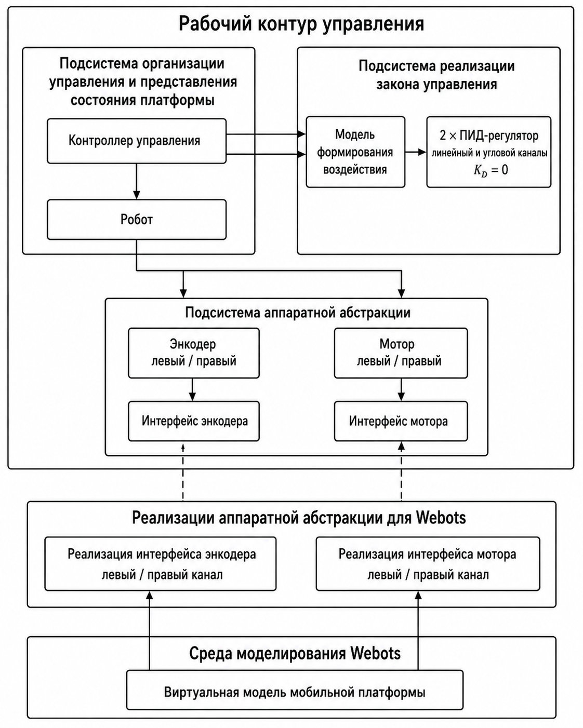
Интеграция с симулятором Webots
Неизменно
Подсистема организации управления.
Подсистема реализации закона управления.
Заменяется
Реализации интерфейсов аппаратной абстракции
Назначение
Проверка программы управления до переноса на микроконтроллер STM32.
9/17

Slide 10
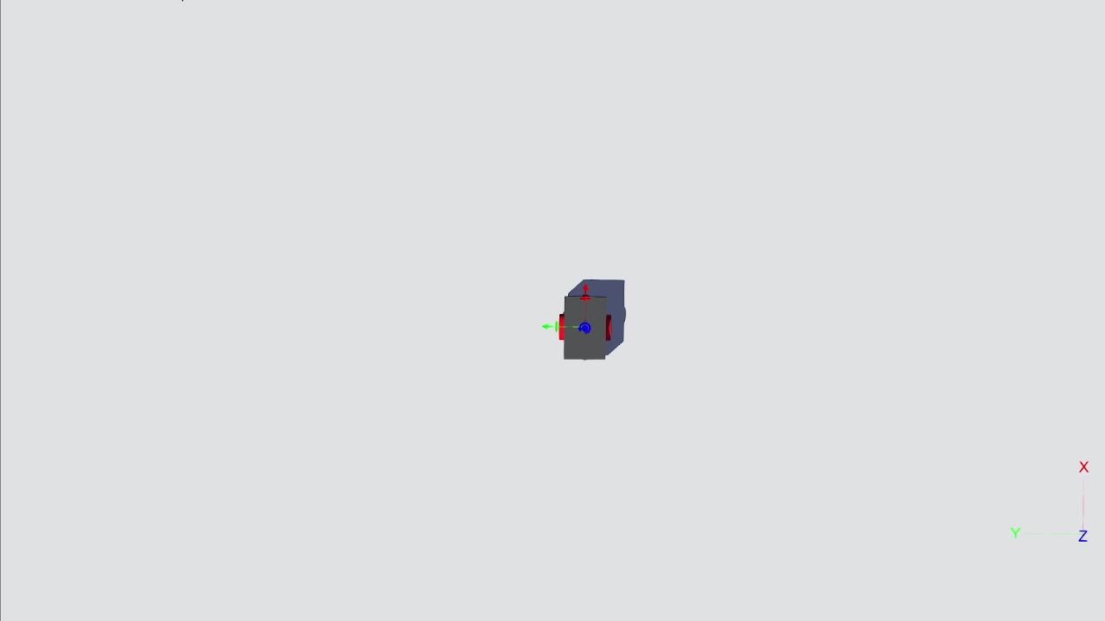
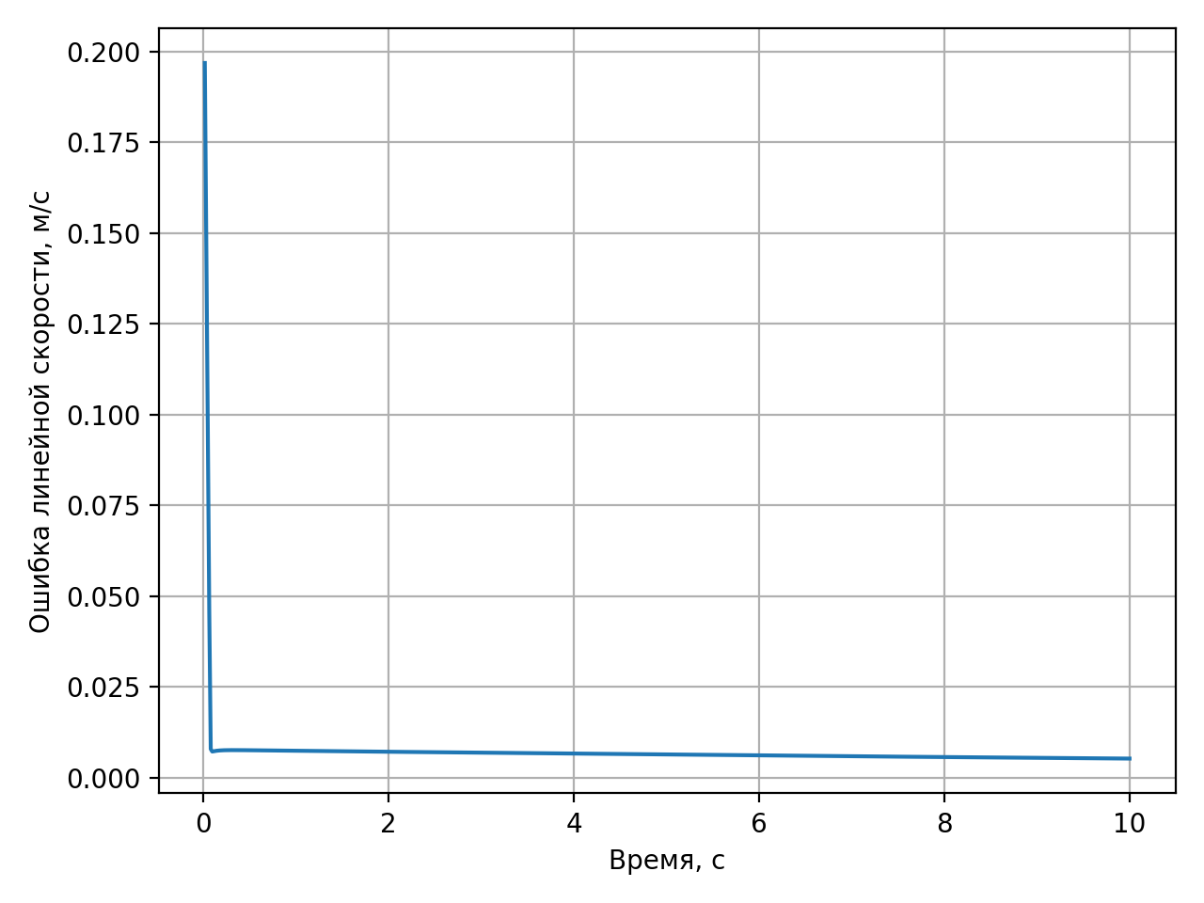



Webots: движение по прямой
Задание
Метрики
10/17

Slide 11
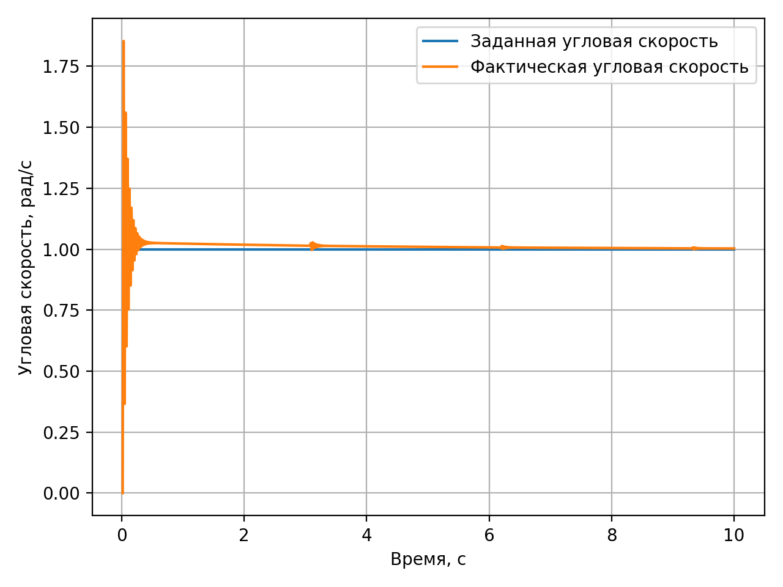
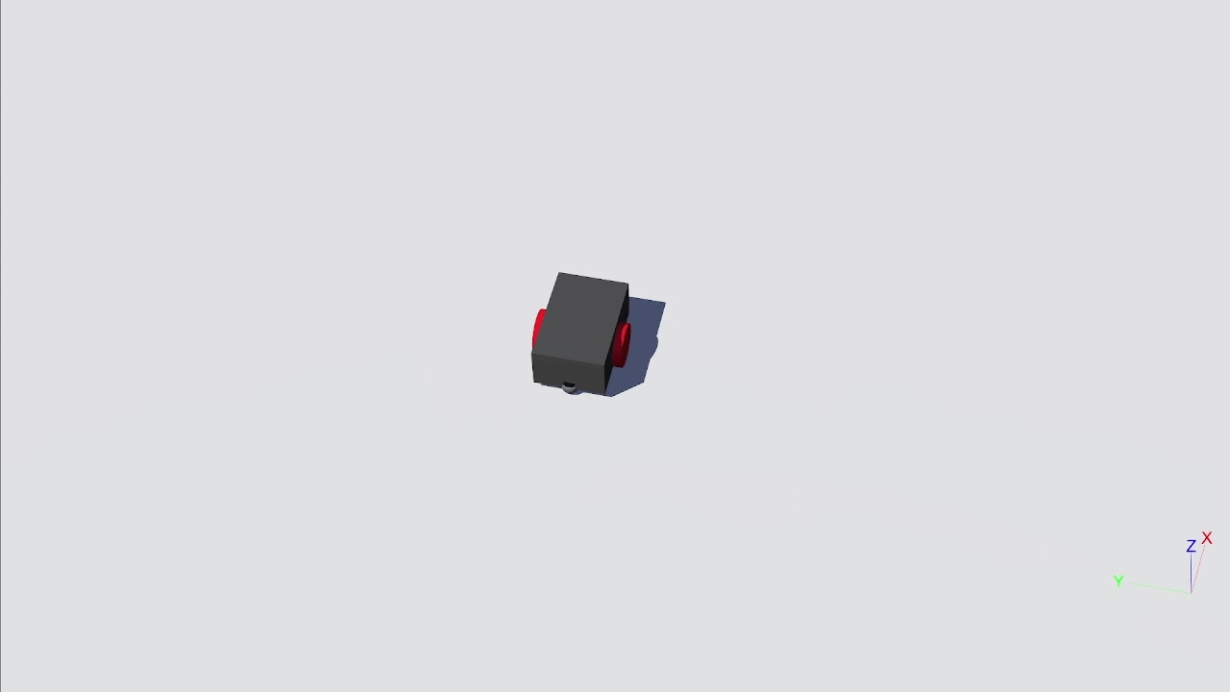


Webots: поворот на месте
Задание
Метрики
11/17

Slide 12
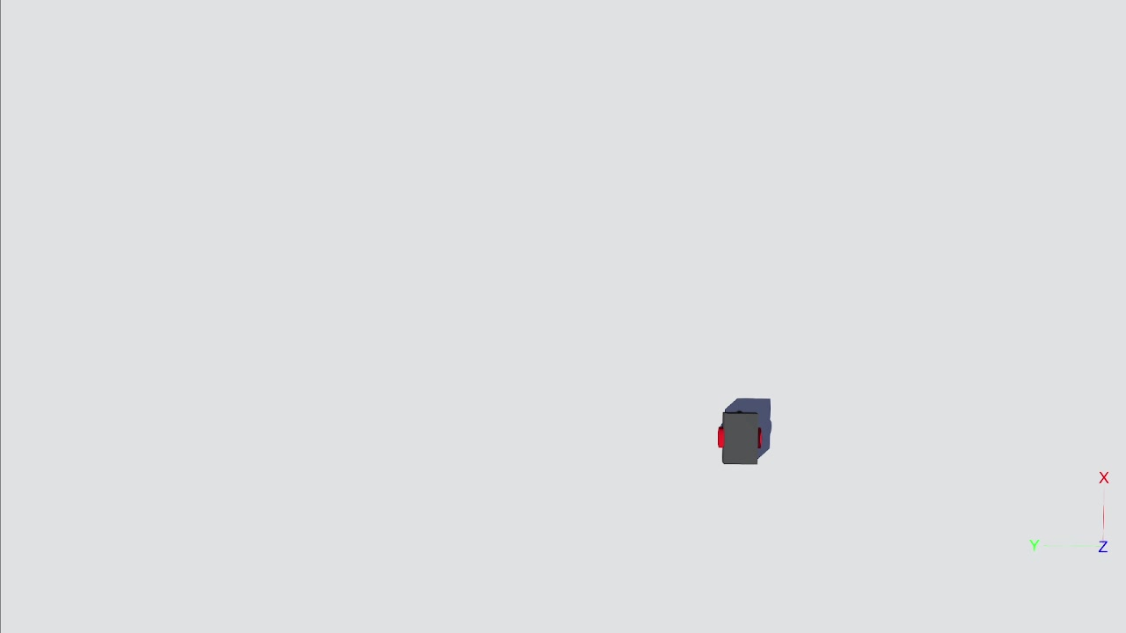
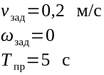
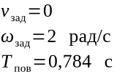
Webots: траектория «квадрат»
Задание, 1 метр вперёд
Задание, поворот на 90 градусов
12/17

Slide 13
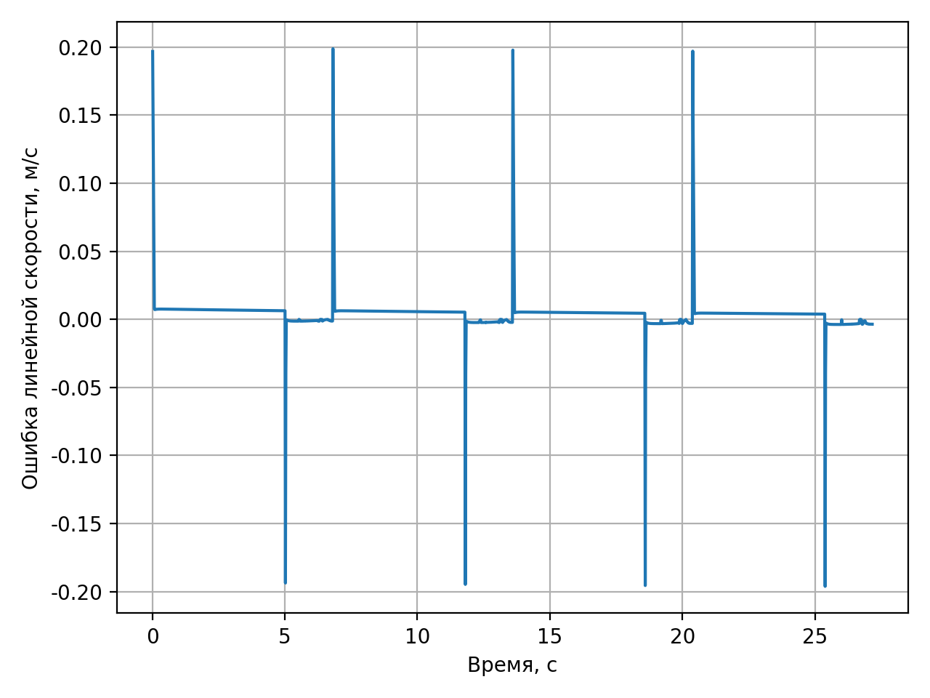
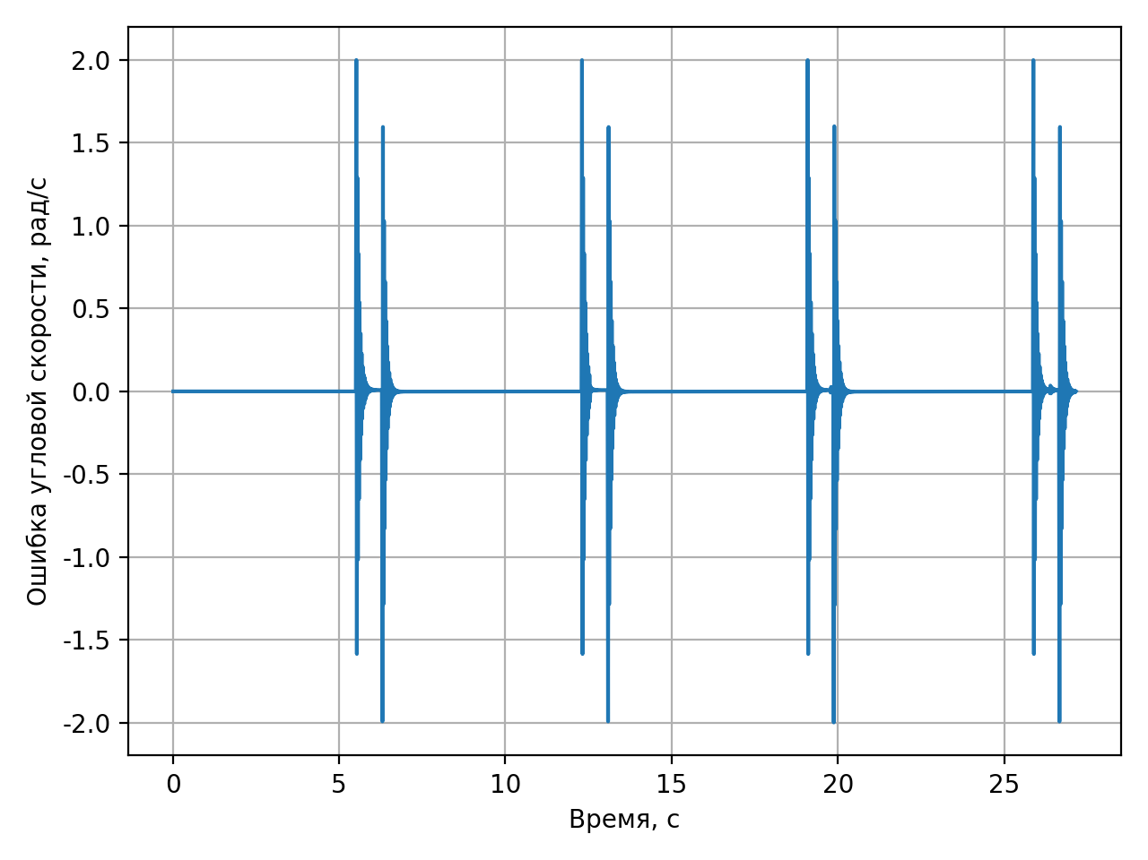

Webots: ошибки на траектории «квадрат»
Метрики
Пики ошибок возникают при переключении режимов.
Между переключениями ошибки возвращаются к малым значениям.
13/17

Slide 14
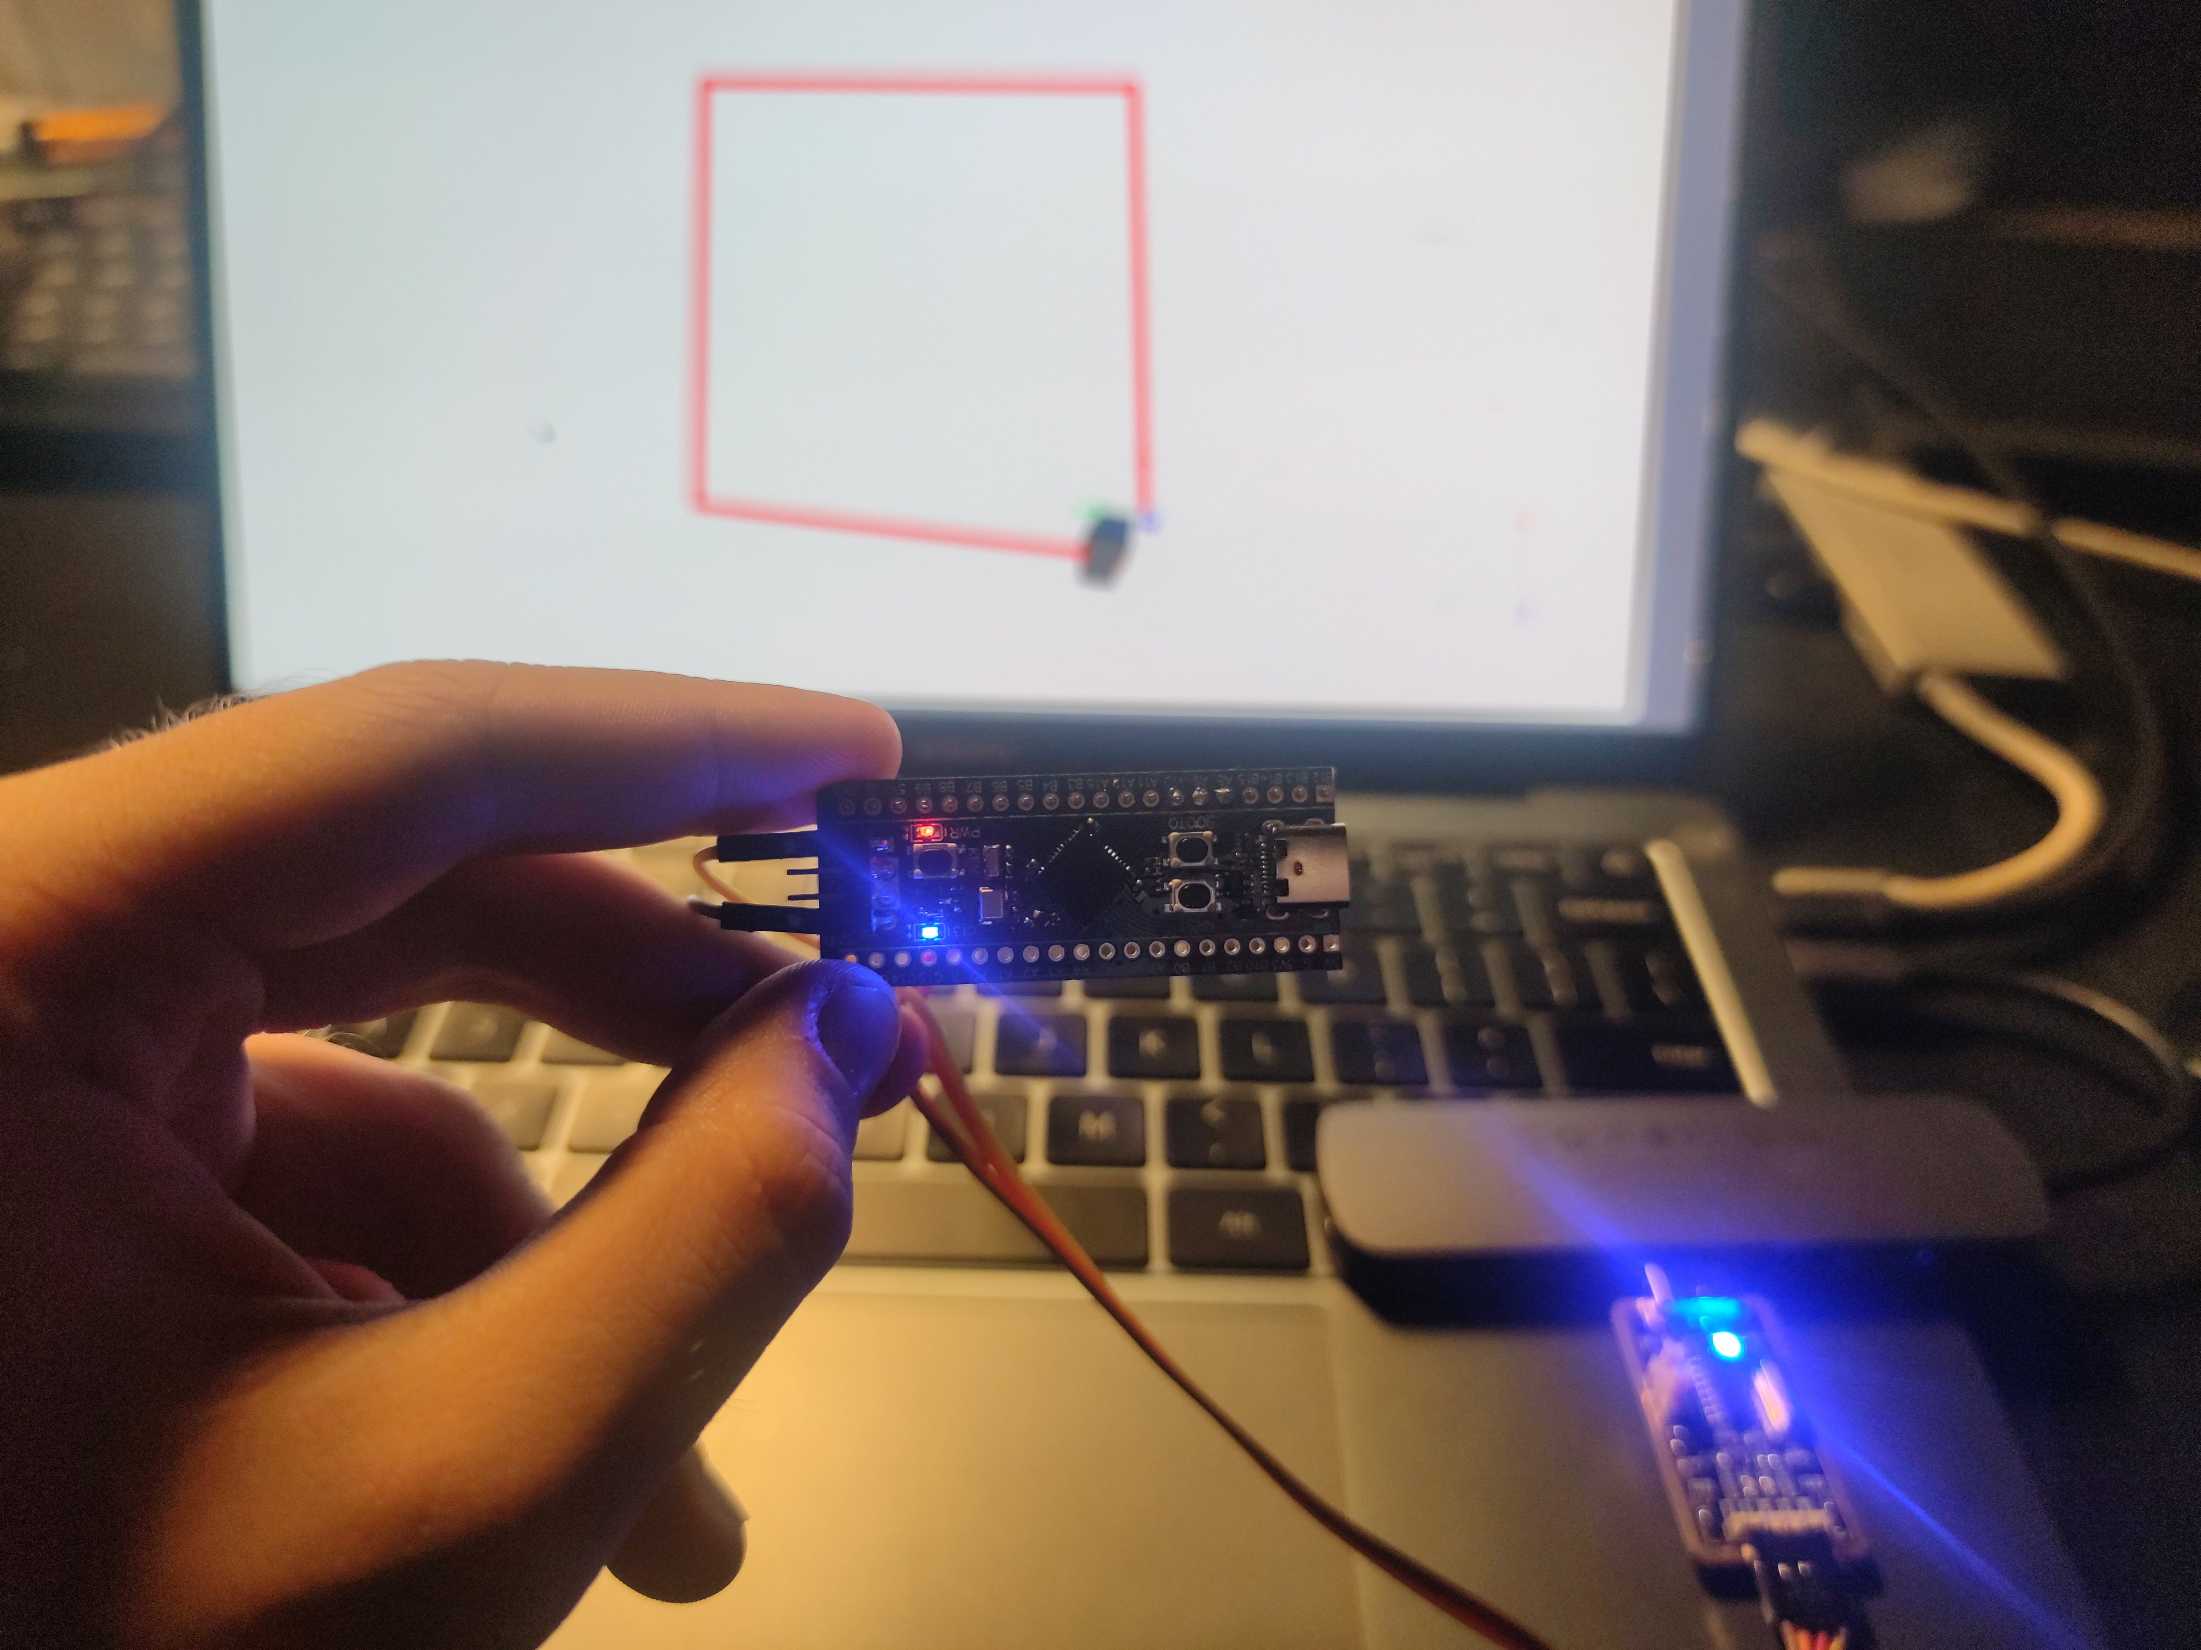
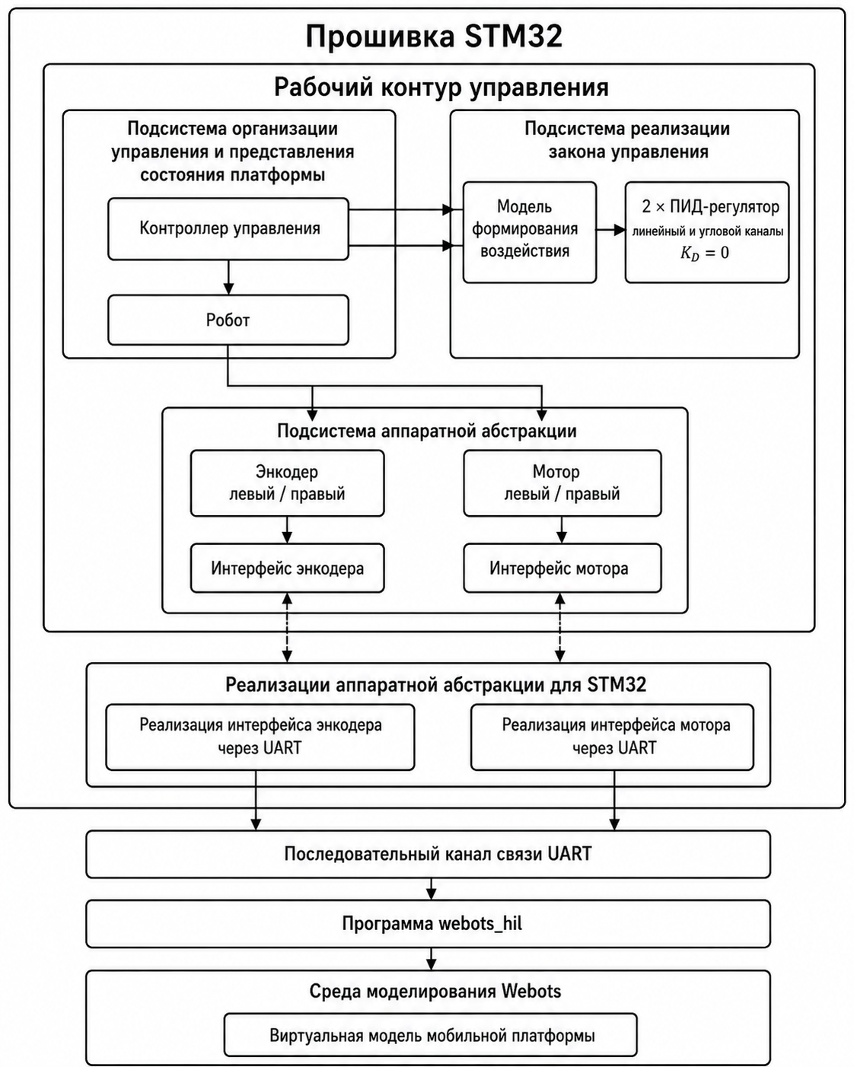
Тестирование на микроконтроллере STM32
Тестовый стенд
Заменяется
Реализации интерфейсов аппаратной абстракции
14/17

Slide 15
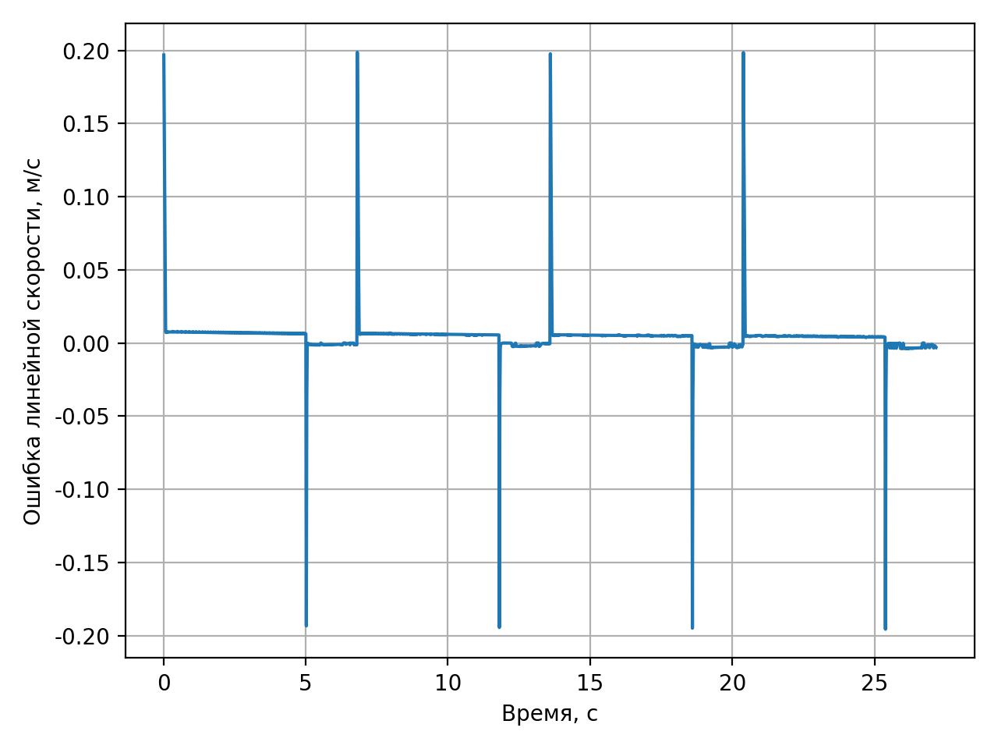
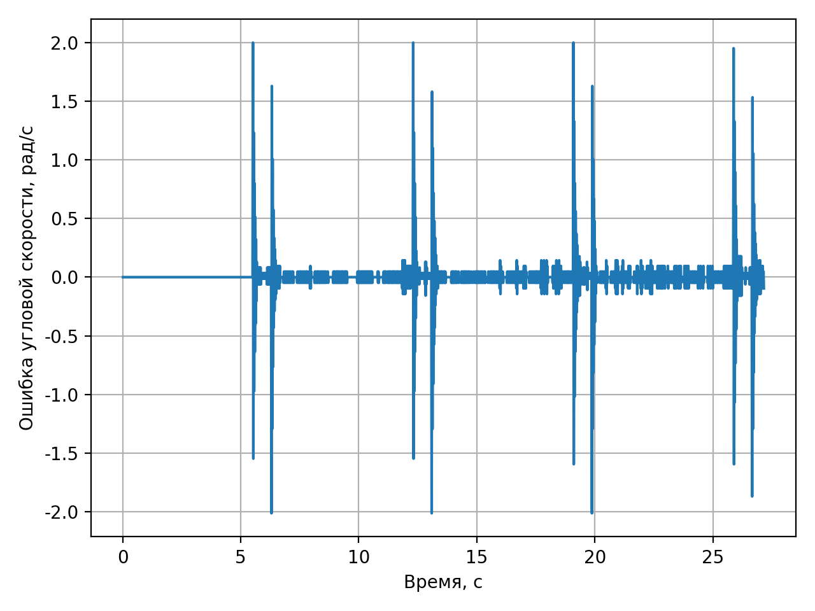
Результаты тестирования на микроконтроллере STM32
Пики ошибок возникают при переключении режимов
Между переключениями ошибки возвращаются к малым значениям.
15/17

Slide 16
Результаты работы
Разработана программа управления ходовой частью наземного четырёхколёсного робота на базе микроконтроллеров STM32.
Спроектирована архитектура позволяющая переносить программу управления роботом на произвольные аппаратные платформы и уточнять математическую модель робота независимо от остальных подсистем .
Разработан закон управления для проведении тестирования работы робота в условиях симулятора.
Проведены 3 сценария тестирования в симуляторе и один сценарий на микроконтроллере, позволяющие сделать вывод о корректности работы программы.
16/17

Slide 17
Спасибо за внимание

